Slide 1
স্বাগতম

Slide 2
পরিচিতি
মোঃ মসিউর রহমান
সহকারি শিক্ষক
মহেষখালী ফজর আলী দাখিল মাদ্রাসা
লালমোহন ,ভোলা
বিষয় : আইসিটি
শ্রেণি : ৬ষ্ঠ
অধ্যায় : ২য়

Slide 3
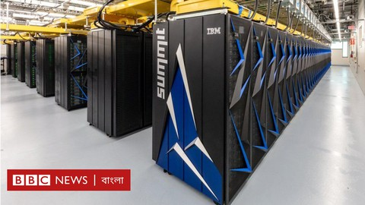

Slide 4
আজকের পাঠ
তথ্য ও যোগাযোগ প্রযুক্তি সংশ্লিষ্ট যন্ত্রপাতি

Slide 5
শিখনফল
এ পাঠ শেষে শিক্ষার্থীরা……….
১। কম্পিউটার কেমন করে কাজ করে তা বর্ণনা করতে পারবে।
২। আইসিটিতে যেসব যন্ত্রপাতি ব্যবহার হয় সেগুলো বর্ণনা করতে পারবে।

Slide 6
প্রথমে তথ্য ইনপুট দিতে হবে তারপর কেন্দ্রীয় প্রক্রিয়াকরণ ইউনিট (CPU) কিভাবে একটি নির্ভুল ফলাফল প্রদান করা যায় সে বিষয়ে প্রক্রিয়াকরণ করবে এবং সবশেষে আউটপুট আকারে বের হয়ে আসবে।

Slide 7
সুপার কম্পিউটার
সুপার কম্পিউটার আকারের দিক থেকে পৃথিবীর সবচেয়ে বড় কম্পিউটার। এই কম্পিউটারগুলো একজন ব্যবহারকারীর পক্ষে চালানো সম্ভব ছিল না। তাই কয়েকজন মিলে এসব কম্পিউটার চালাতে হতো।

Slide 8
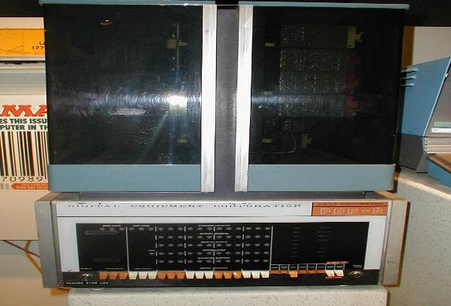
মিনি কম্পিউটার
এই কম্পিউটারগুলো সুপার কম্পিউটার থেকে তুলনামূলক ছোট। একসময় এ কম্পিউটারগুলো ব্যবহারের উপযোগি ছিল বলে সবাই তা ব্যবহার করতো।

Slide 9
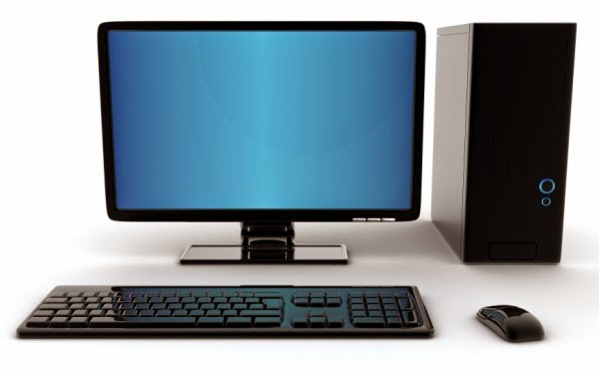
ডেস্কটপ
বর্তমানে ডেস্কটপ খুবই জনপ্রিয় এবং ব্যবহার উপযোগি। এগুলোর মাধ্যমে অফিসিয়াল কাজসহ বিভিন্ন ধরনের কাজ সম্পাদন করা যায়।

Slide 10
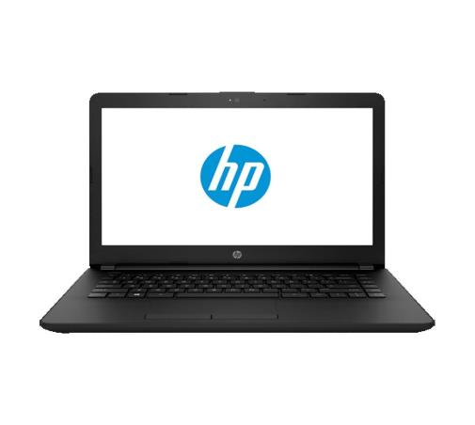
ল্যাপটপ
ইংরেজিতে Lap মানে কোল আর Top মানে উপরে। অর্থ্যাৎ কোলের উপর রেখে এতে কাজ করা যায় বলে এর নাম ল্যাপটপ রাখা হয়েছে। যে কোন স্থানে বসে এ নিয়ে কাজ করা যায়।

Slide 11
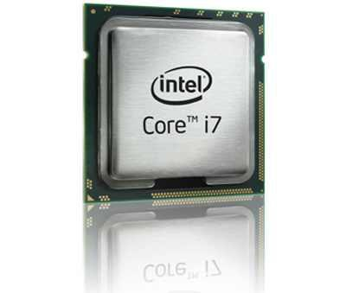
প্রসেসর
এই যন্ত্রটি ছোট হলেও এর গুরুত্ব অনেক। তথ্য প্রক্রিয়াকরণের কাজ এর মাধ্যমে করা হয়। তথ্য প্রক্রিয়াকরণ সঠিক হলে ফলাফলও সঠিক হয়।

Slide 12
মূল্যায়ন
১। পৃথিবীর সবচেয়ে বড় কম্পিউটারের নাম কি?
ক) সুপার কম্পিউটার

খ) মেইনফ্রেম কম্পিউটার
গ) মিনি কম্পিউটার
২। কম্পিউটারে কাজ করার সঠিক পদ্ধতি কোনটি?
ক) আউটপুট-প্রসেসিং-ইনপুট
ক) প্রসেসিং-ইনপুট-আউটপুট
ক) ইনপুট-প্রসেসিং-আউটপুট


Slide 13
কোন প্রশ্ন বা জিজ্ঞাসা?

Slide 14
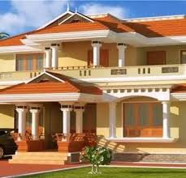
বাড়ির কাজ
১। তথ্য ও যোগাযোগ প্রযুক্তি সংশ্লিষ্ট যন্ত্রপাতিগুলোর ভুমিকা নিরূপন কর। (লিখে আনবে)

Slide 15
মনোযোগ দিয়ে ক্লাসটি উপভোগ করার জন্য ধন্যবাদ

